Slide 1
Tập đọc
Trống đồng Đông Sơn

Slide 2
Khởi động
- Bài: Bốn anh tài (tiếp theo)

Slide 3
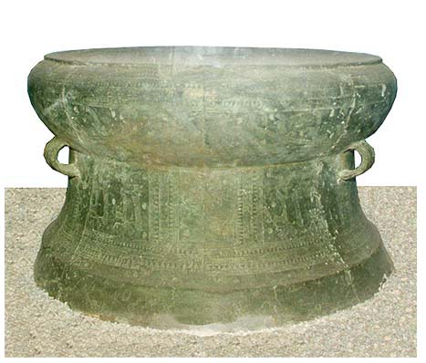
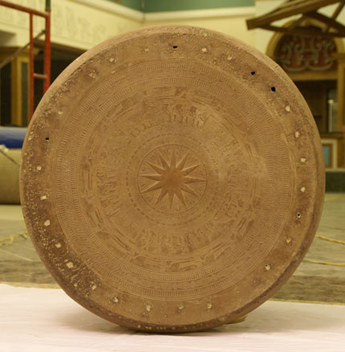

Slide 4
Trống đồng Đông Sơn
Niềm tự hào chính đáng của chúng ta trong nền văn hoá Đông Sơn chính là bộ sưu tập trống đồng hết sức phong phú.
Trống đồng Đông Sơn đa dạng không chỉ về hình dáng, kích thước mà cả về phong cách trang trí, sắp xếp hoa văn. Giữa mặt trống bao giờ cũng có hình ngôi sao nhiều cánh toả ra xung quanh. Tiếp đến là những hình tròn đồng tâm, hình vũ công nhảy múa, chèo thuyền, hình chim bay, hươu nai có gạc,...
Nổi bật trên hoa văn trống đồng là hình ảnh con người hoà với thiên nhiên. Con người lao động, đánh cá, săn bắn. Con người cầm vũ khí bảo vệ quê hương và tưng bừng nhảy múa mừng chiến công hay cảm tạ thần linh,... Đó là con người thuần hậu, hiền hoà, mang tính nhân bản sâu sắc. Bên cạnh và xung quanh con người đầy ý thức làm chủ ấy là những cánh cò bay lả bay la, những chim Lạc, chim Hồng, những đàn cá lội tung tăng,... Đó đây, hình tượng ghép đôi muông thú, nam nữ còn nói lên sự khát khao cuộc sống ấm no, yên vui của người dân.
Theo NGUYỄN VĂN HUYÊN

Slide 5
Bài chia bài làm . . . đoạn
2
Đoạn 1: Từ đầu ... nai có gạc.
Đoạn 2: Phần còn lại.

Slide 6
Trống đồng Đông Sơn
Niềm tự hào chính đáng của chúng ta trong nền văn hóa Đông Sơn chính là bộ sưu tập trống đồng hết sức phong phú.
Trống đồng Đông Sơn đa dạng không chỉ về hình dáng, kích thước mà cả về phong cách trang trí, sắp xếp hoa văn. Giữa mặt trống bao giờ cũng có hình ngôi sao nhiều cánh tỏa ra xung quanh. Tiếp đến là những hình tròn đồng tâm, hình vũ công nhảy múa, chèo thuyền, hình chim bay, hươu nai có gạc,...
Nổi bật trên hoa văn trống đồng là hình ảnh con người hoà với thiên nhiên. Con người lao động, đánh cá, săn bắn. Con người cầm vũ khí bảo vệ quê hương và tưng bừng nhảy múa mừng chiến công hay cảm tạ thần linh,... Đó là con người thuần hậu, hiền hoà, mang tính nhân bản sâu sắc. Bên cạnh và xung quanh con người đầy ý thức làm chủ ấy là những cánh cò bay lả bay la, những chim Lạc, chim Hồng, những đàn cá lội tung tăng,... Đó đây, hình tượng ghép đôi muông thú, nam nữ còn nói lên sự khát khao cuộc sống ấm no, yên vui của người dân.
Theo NGUYỄN VĂN HUYÊN

Slide 7
Luyện đọc
- nền văn hóa
- bay lả bay la
- trống đồng
- sâu sắc

Slide 8
Trống đồng Đông Sơn
Niềm tự hào chính đáng của chúng ta trong nền văn hóa Đông Sơn chính là bộ sưu tập trống đồng hết sức phong phú.
Trống đồng Đông Sơn đa dạng không chỉ về hình dáng, kích thước mà cả về phong cách trang trí, sắp xếp hoa văn. Giữa mặt trống bao giờ cũng có hình ngôi sao nhiều cánh tỏa ra xung quanh. Tiếp đến là những hình tròn đồng tâm, hình vũ công nhảy múa, chèo thuyền, hình chim bay, hươu nai có gạc,...
Nổi bật trên hoa văn trống đồng là hình ảnh con người hoà với thiên nhiên. Con người lao động, đánh cá, săn bắn. Con người cầm vũ khí bảo vệ quê hương và tưng bừng nhảy múa mừng chiến công hay cảm tạ thần linh,... Đó là con người thuần hậu, hiền hoà, mang tính nhân bản sâu sắc. Bên cạnh và xung quanh con người đầy ý thức làm chủ ấy là những cánh cò bay lả bay la, những chim Lạc, chim Hồng, những đàn cá lội tung tăng,... Đó đây, hình tượng ghép đôi muông thú, nam nữ còn nói lên sự khát khao cuộc sống ấm no, yên vui của người dân.
Theo NGUYỄN VĂN HUYÊN

Slide 9
Giải nghĩa từ

Slide 10
Luyện đọc câu dài
Niềm tự hào chính đáng của chúng ta trong nền văn hoá Đông Sơn chính là bộ sưu tập trống đồng hết sức phong phú.

Slide 11
Đọc nhóm đôi

Slide 12
Trống đồng Đông Sơn
Niềm tự hào chính đáng của chúng ta trong nền văn hóa Đông Sơn chính là bộ sưu tập trống đồng hết sức phong phú.
Trống đồng Đông Sơn đa dạng không chỉ về hình dáng, kích thước mà cả về phong cách trang trí, sắp xếp hoa văn. Giữa mặt trống bao giờ cũng có hình ngôi sao nhiều cánh tỏa ra xung quanh. Tiếp đến là những hình tròn đồng tâm, hình vũ công nhảy múa, chèo thuyền, hình chim bay, hươu nai có gạc,...
Nổi bật trên hoa văn trống đồng là hình ảnh con người hoà với thiên nhiên. Con người lao động, đánh cá, săn bắn. Con người cầm vũ khí bảo vệ quê hương và tưng bừng nhảy múa mừng chiến công hay cảm tạ thần linh,... Đó là con người thuần hậu, hiền hoà, mang tính nhân bản sâu sắc. Bên cạnh và xung quanh con người đầy ý thức làm chủ ấy là những cánh cò bay lả bay la, những chim Lạc, chim Hồng, những đàn cá lội tung tăng,... Đó đây, hình tượng ghép đôi muông thú, nam nữ còn nói lên sự khát khao cuộc sống ấm no, yên vui của người dân.
Theo NGUYỄN VĂN HUYÊN

Slide 13
Tìm hiểu bài

Slide 14
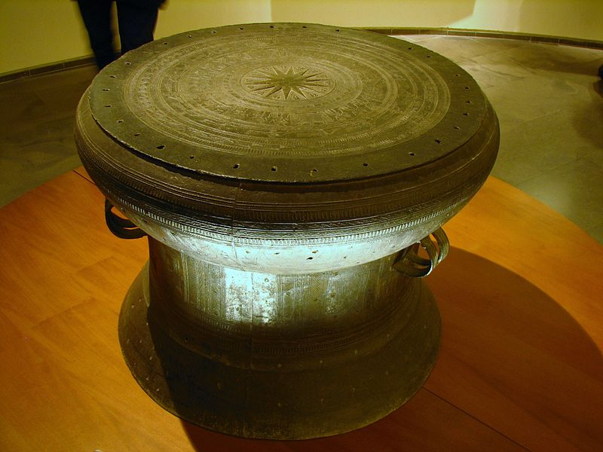
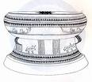
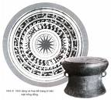
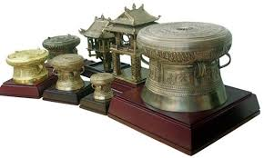
1. Trống đồng Đông Sơn đa dạng như thế nào?
Trống đồng Đông Sơn đa dạng cả về hình dáng, kích thước lẫn phong cách trang trí, sắp xếp hoa văn.

Slide 15
Hoa văn trên mặt trống đồng được tả như thế nào?
Giữa mặt trống là hình ngôi sao nhiều cánh, hình tròn đồng tâm, hình vũ công nhảy múa, chèo thuyền, hình chim bay, hươu nai có gạc,…

Slide 16
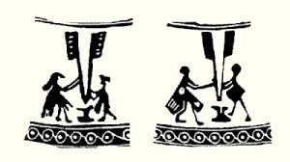
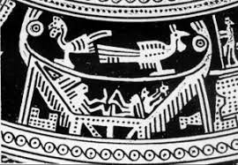
2. Những hoạt động nào của con người được miêu tả trên trống đồng ?
Những hoạt động của con người được miêu tả trên trống đồng: lao động, đánh cá, săn bắn, đánh trống, thổi kèn, cầm vũ khí bảo vệ quê hương, tưng bừng nhảy múa mừng chiến công, cảm tạ thần linh, ghép đôi nam nữ…
Ghép đôi muông thú, nam nữ
Lao động

Slide 17
3. Vì sao có thể nói hình ảnh con người chiếm vị trí nổi bật trên hoa văn trống đồng ?
* Vì những hình ảnh con người với những hoạt động thường ngày là những hình ảnh nổi rõ nhất trên hoa văn. Những hình ảnh: cánh cò, chim, đàn cá lội …chỉ làm đẹp thêm cho hình tượng con người với những khát khao của mình.

Slide 18
4. Vì sao trống đồng là niềm tự hào chính đáng của người Việt Nam ta ?
Vì trống đồng Đông Sơn đa dạng, hoa văn trang trí đẹp, là một cổ vật quý giá phản ánh trình độ văn minh của người Việt cổ xưa, là một bằng chứng nói lên rằng dân tộc Việt Nam là một dân tộc có một nền văn hoá lâu đời, bền vững.

Slide 19
Qua xem tranh và tìm hiểu bài, em thấy bộ sưu tập trống đồng Đông Sơn như thế nào?
NỘI DUNG
Bộ sưu tập trống đồng Đông Sơn rất đa dạng, phong phú với hoa văn đặc sắc, là niềm tự hào chính đáng của người Việt nam.

Slide 20
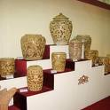
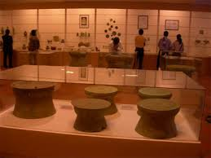
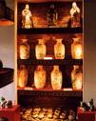
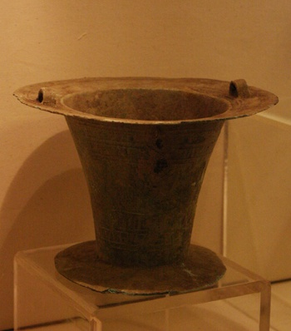
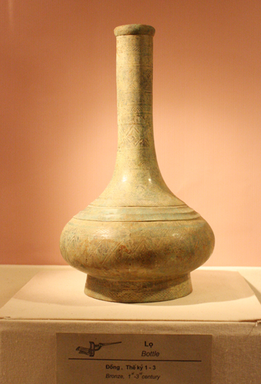
- Các cổ vật thể hiện nền văn minh của người Việt cổ thường được lưu giữ ở đâu?
- Khi có dịp đến thăm viện bảo tàng, các em nên có thái độ như thế nào?

Slide 21
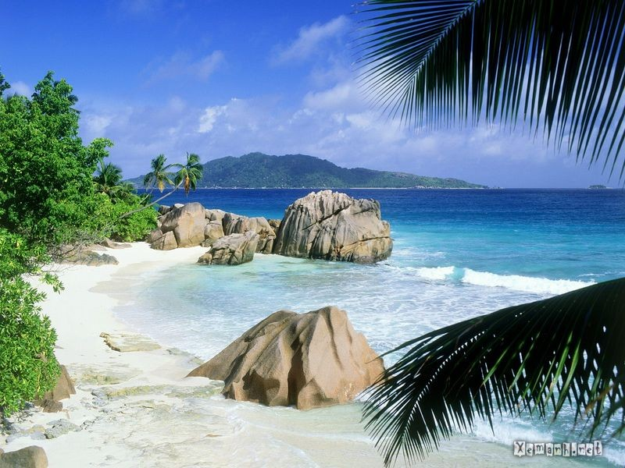
Giáo viên: Trần Công Hiến
Tạm biệt các em,
hẹn gặp lại!

